Slide 1
Umjetnost i vjerovanja u prapovijesti
Nastavna tema: Vjerovanja i početci umjetnosti

Slide 2
Kameno doba
Starije kameno doba – najstarija umjetnička djela:
Slike
Crteži
Kipovi
Ukrašavanje oruđa i oružja

Slide 3
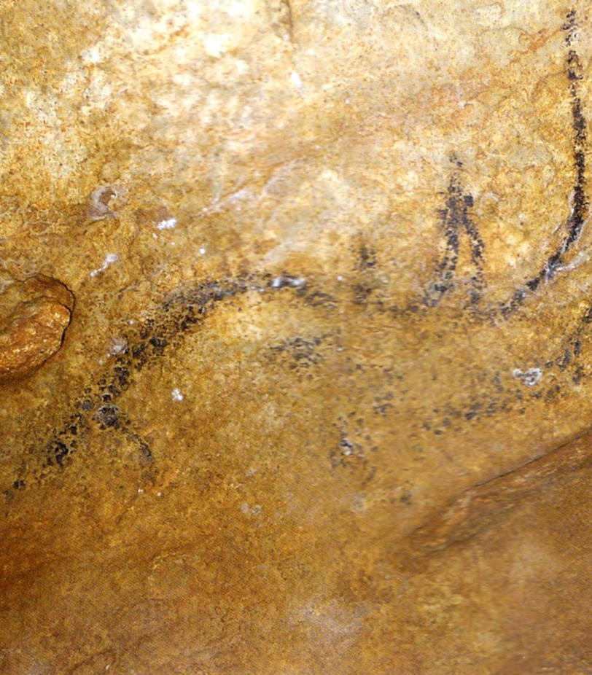
Crtež špiljskog nosoroga
Notes:
Crtež nosoroga rađen ugljenom u rumunjskoj špilji Coliboaia u kojoj se nalaze jedni od najstarijih crteža u Europi.

Slide 4
Crteži na hrvatskom prostoru
Romualdova pećina (Špilja sv. Romualda) u Istri
Prvi i jedini dosad pronađeni prapovijesni špiljski crteži
Stari su preko 30000 godina
44 crteža bizona, divokoza, ljudskih i drugih likova nanesenih crvenom bojom

Slide 5
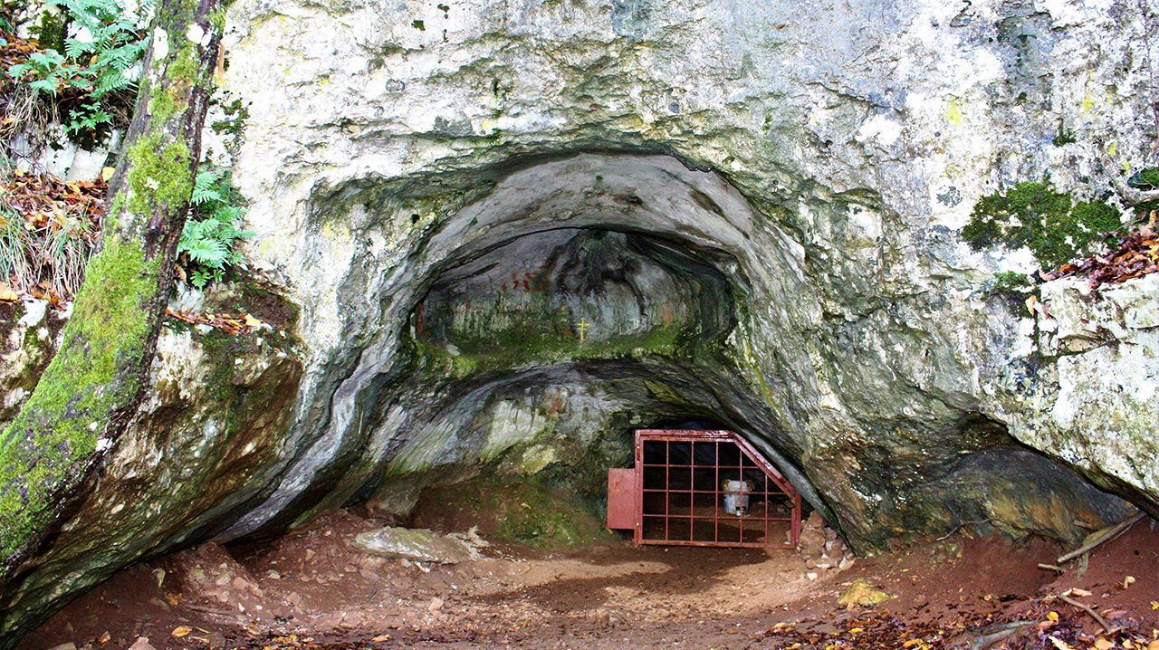
Romualdova pećina – ulaz

Slide 6
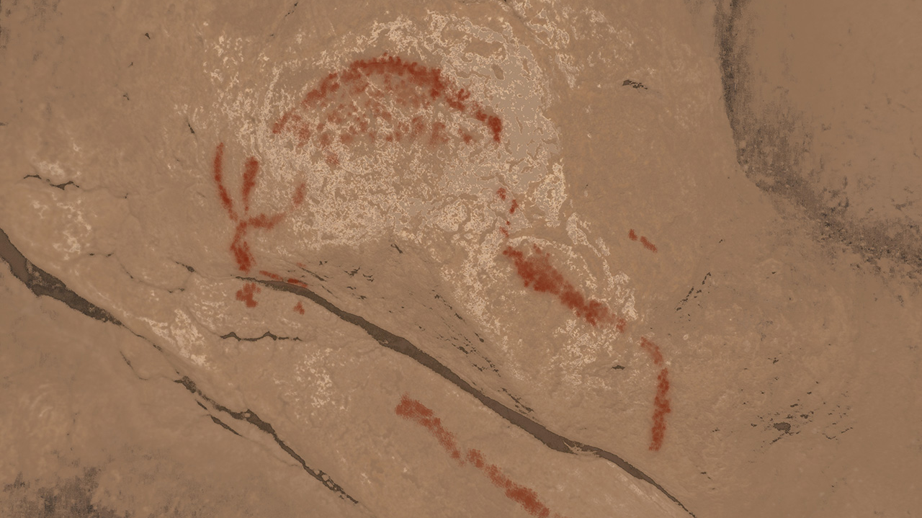
Crtež bizona
Notes:
Romualdova pećina

Slide 7
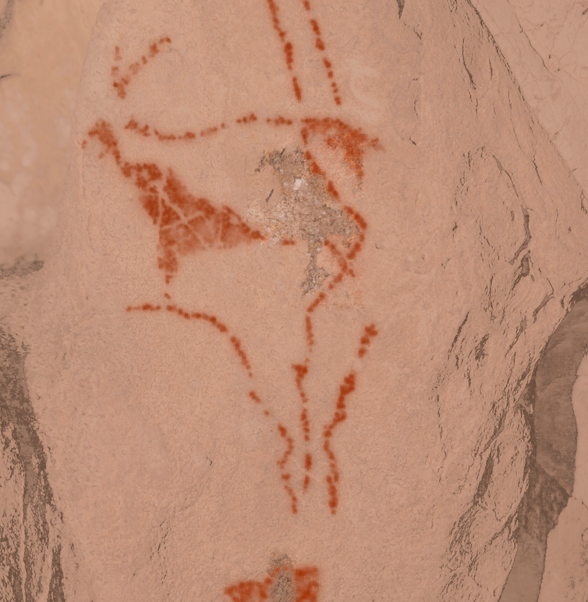
Crtež divokoze

Slide 8
Kameno doba
Glačanje kamena s pomoću vode i pijeska
Nastaju fino uglađena oruđa i oružja
Razdoblje prelaska u mlađe kameno doba
Kromanjonci – vrhunac umjetničkog stvaralaštva
Pojava tzv. Špiljskog slikarstva

Slide 9
Špiljsko slikarstvo
Prelijepi prikazi životinja pronađeni u brojnim špiljama Azije, Afrike, Australije i Europe
Najpoznatiji crteži špiljskog slikarstva pronađeni u špiljama:
Lascaux u Francuskoj
Altamira u Španjolskoj
Notes:
Crteži iz Lascouxa i Altamire potječu iz razdoblja otprilike prije 17 tisuća godina pr. Krista.

Slide 10
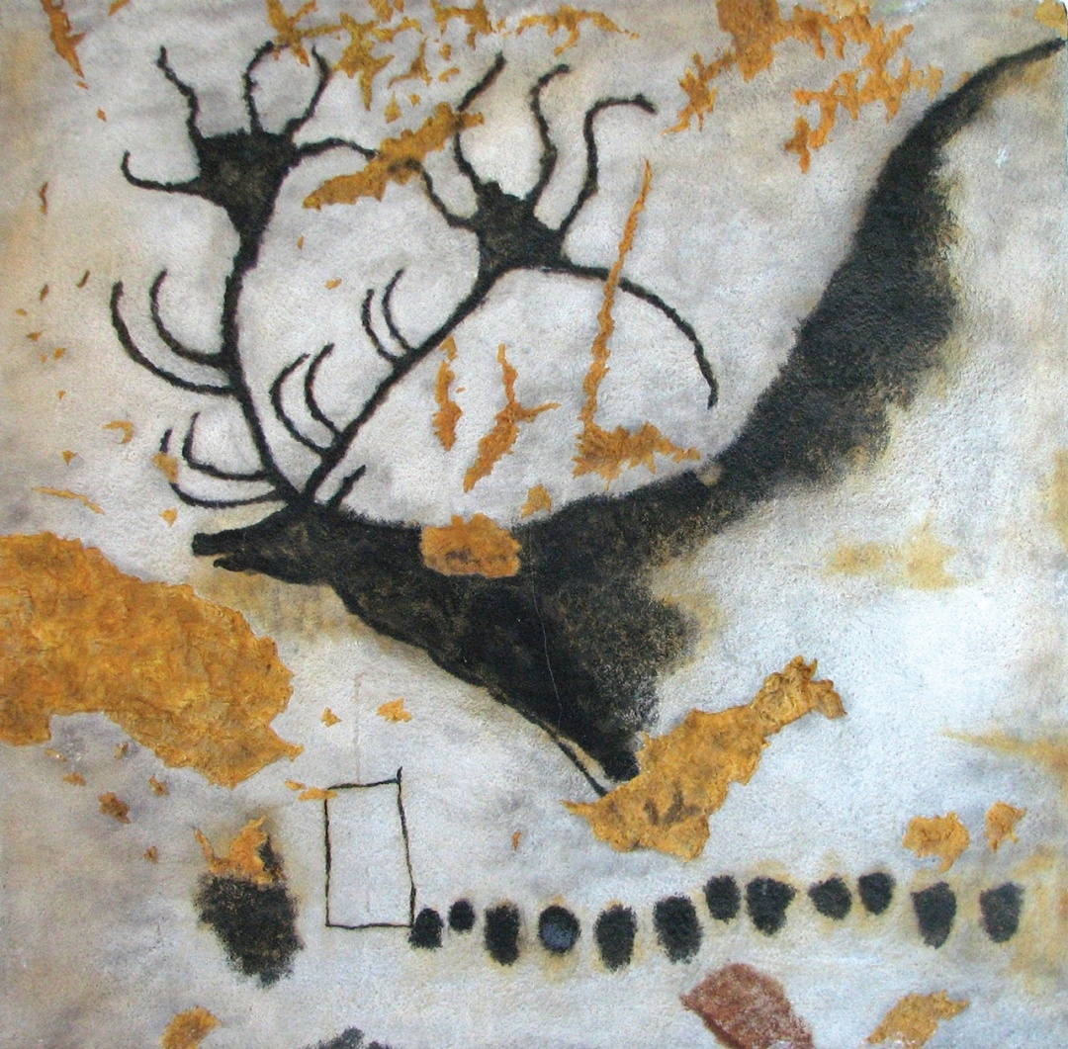
Špilja Lascaux
Notes:
Prikaz jelena u špilji Lascaux

Slide 11
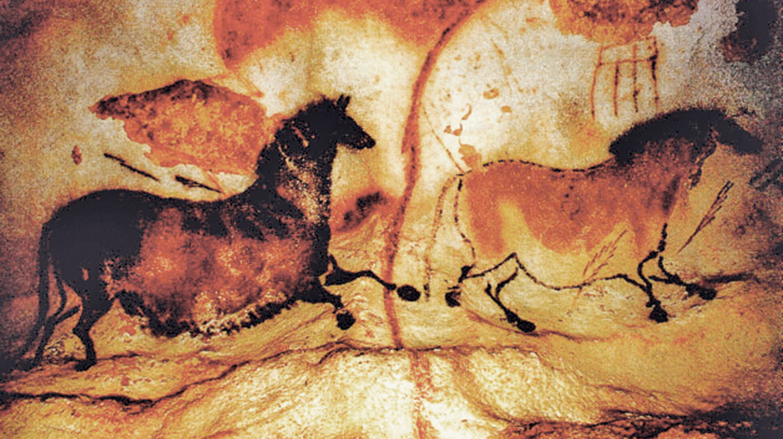
Špilja Lascaux
Iznenađujuća vještina
Životinje u pokretu
Prikaz načina lova
Prikaz simbola i geometrijskih likova
Crteži dio religijskih obreda
Poznavanje boja
Notes:
Špiljski umjetnici oslikavali su zidove špilja bojama koje su dobivali tako što su mineral usitnili u prah i pomiješali ga s vodom. Tako se npr. Crveni pigment dobivao od minerala hematita, crni od ugljena, a bijeli od krede.

Slide 12
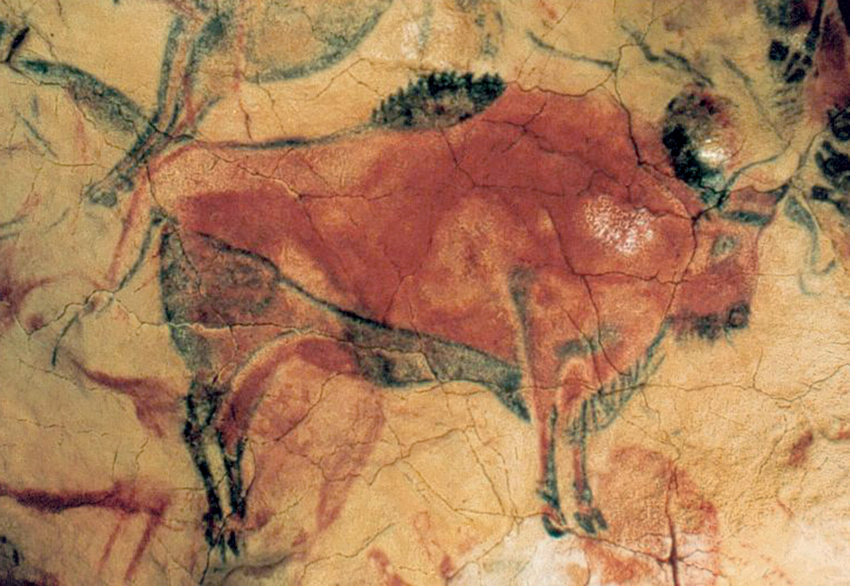
Špilja Altamira
Notes:
Crtež iz Altamire u Španjolskoj. Špilja Altamira pronađena je slučajno 1876. godine nakon što se srušilo stablo i odgurnulo kamenje s ulaza u špilju.

Slide 13
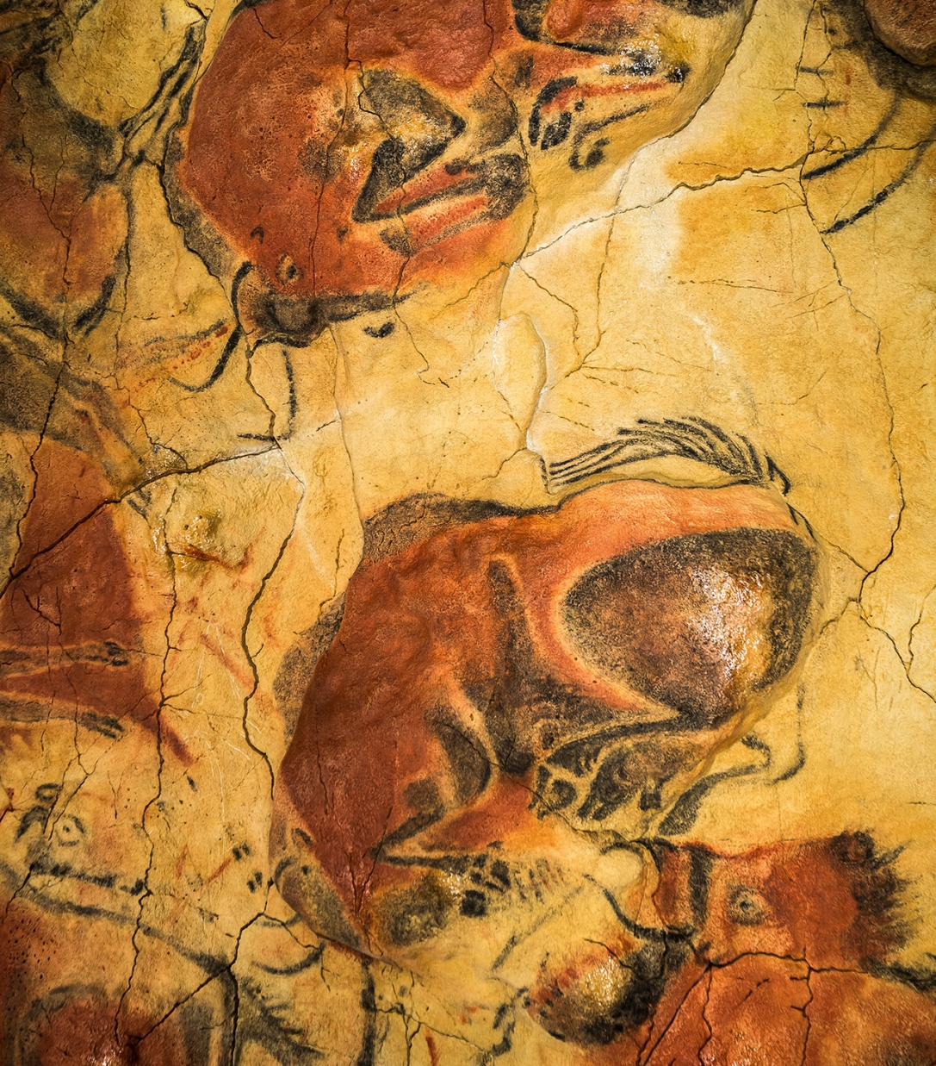
Altamira
Notes:
Zbog velike turističke posjećenosti crteži su počeli propadati. Zbog toga su iskopane replike špilja Altamire i Loscouxa nedaleko od izvornog nalazišta i u njima su vjerno prikazani svi crteži.

Slide 14
Vjerovanja
Crteži dio religijskih obreda
Vjerovanja da će dobro proći u lovu ako isti prije toga vjerno nacrtaju
Prikazi posve realističnih likova čovjeka
Kromanjonci izrađivali male ženske kipove – Venere
Venera – simbol plodnosti i majčinstva

Slide 15
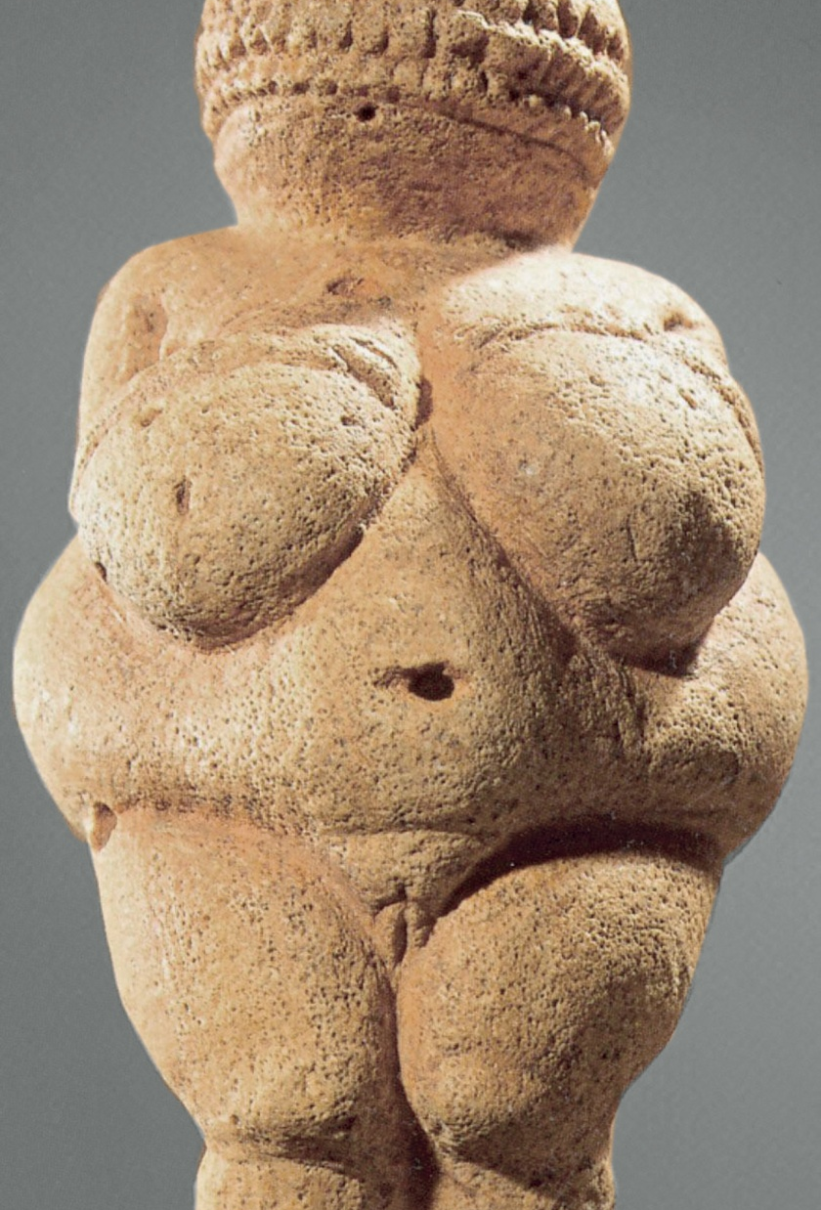
Venera iz Willendorfa
Notes:
Venera iz Willendorfa, nalazišta u Austriji.

Slide 16
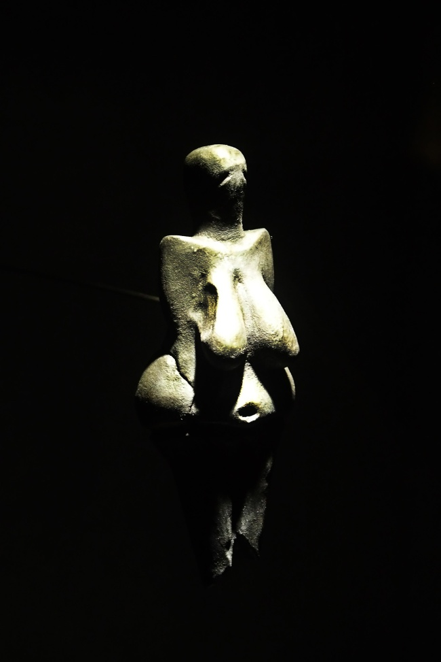
Venera iz Pavlova
Notes:
Venera iz Pavlova, nalazišta u Češkoj.

Slide 17
Vjerovanja na tlu današnje Hrvatske
Mlađe kameno doba i kulture:
starčevačka, sopotska, danilska i hvarska
Poznate po neobičnoj i lijepo oblikovanoj keramici
Keramičke posude koristili u posebnim vjerskim obredima
Kult plodnosti i crvena boja
Notes:
Svemu navedenom ide u prilog činjenica da su neke posude ukrašavali crvenom bojom, koja je bila simbol sunca, rađanja i života.

Slide 18
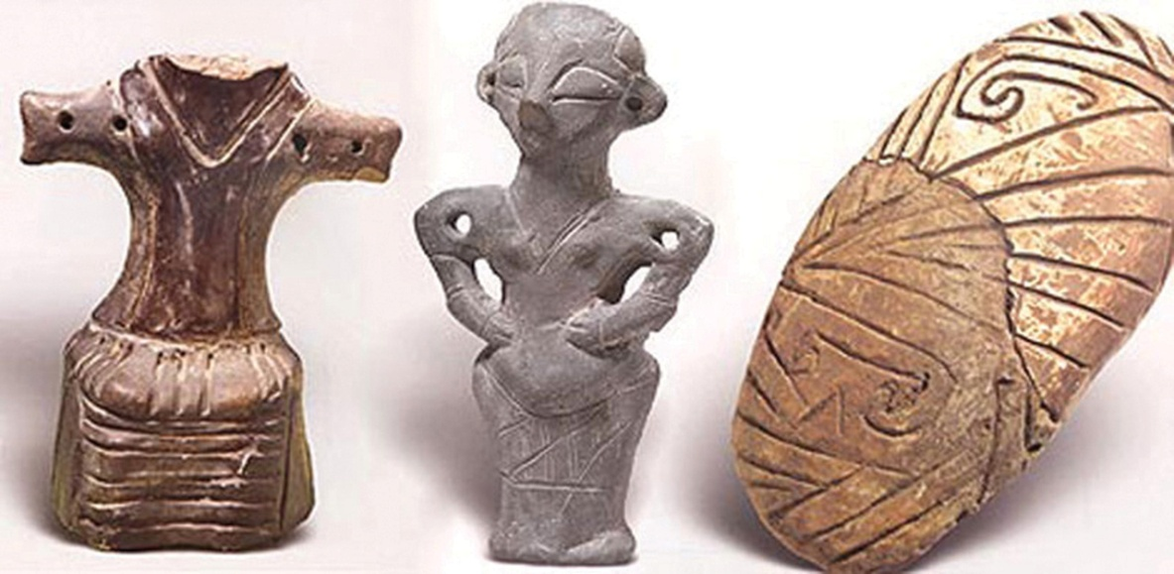
Keramičke kultne posude
Notes:
Ostaci kultura na području današnje Hrvatske

Slide 19
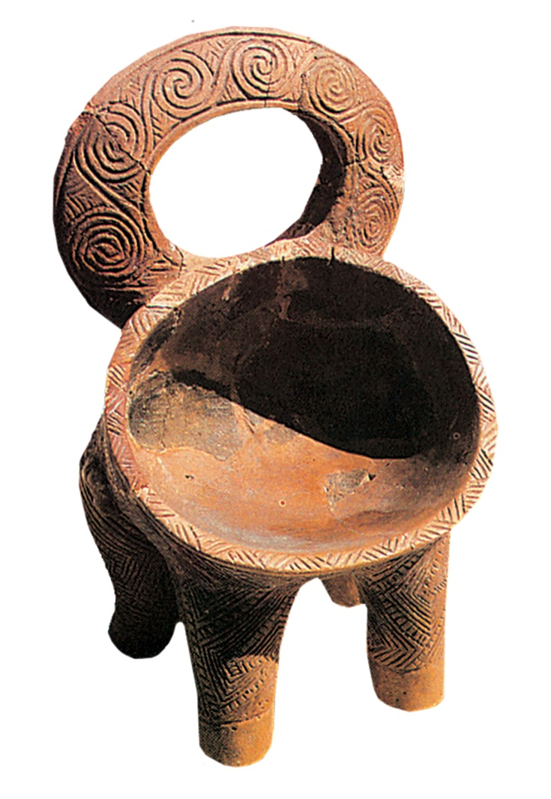
Danilski riton
Notes:
Keramička kultna posuda s četiri (životinjske) noge koja se koristila u Danilskoj kulturi.

Slide 20
Metalno doba
Vučedolska kultura:
Vješti u izradbi keramike
Ukrašavanje sjajno polirane keramike bijelom bojom
Najčešći motivi: geometrijski likovi, kružnice, sunce, križ i dvoglava sjekira
Posude služile za čuvanje hrane i vjerske obrede

Slide 21
Vjerovanja
Pokapanje pokojnika u zgrčenom položaju unutar naselja
U keramičke posude stavljali oko pokojnika mnogo grobnih priloga
Obredno pokapanje životinja

Slide 22
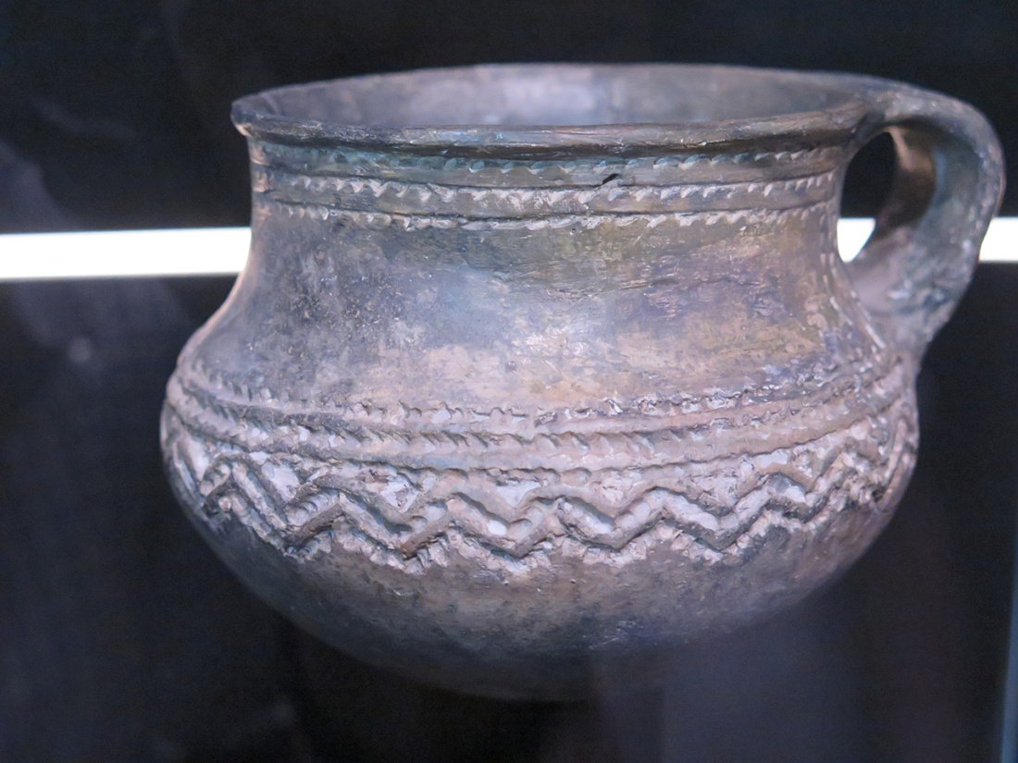
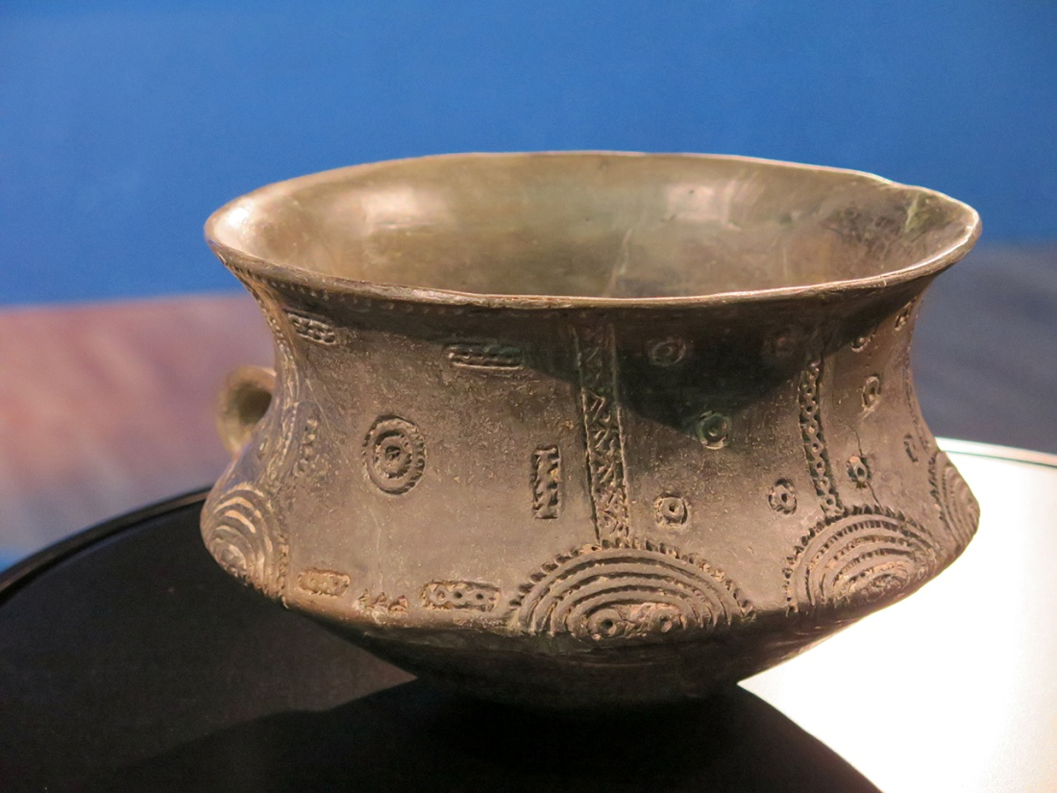
Vučedolska keramika
Notes:
Vučedolska keramika, Muzej vučedolske kulture

Slide 23
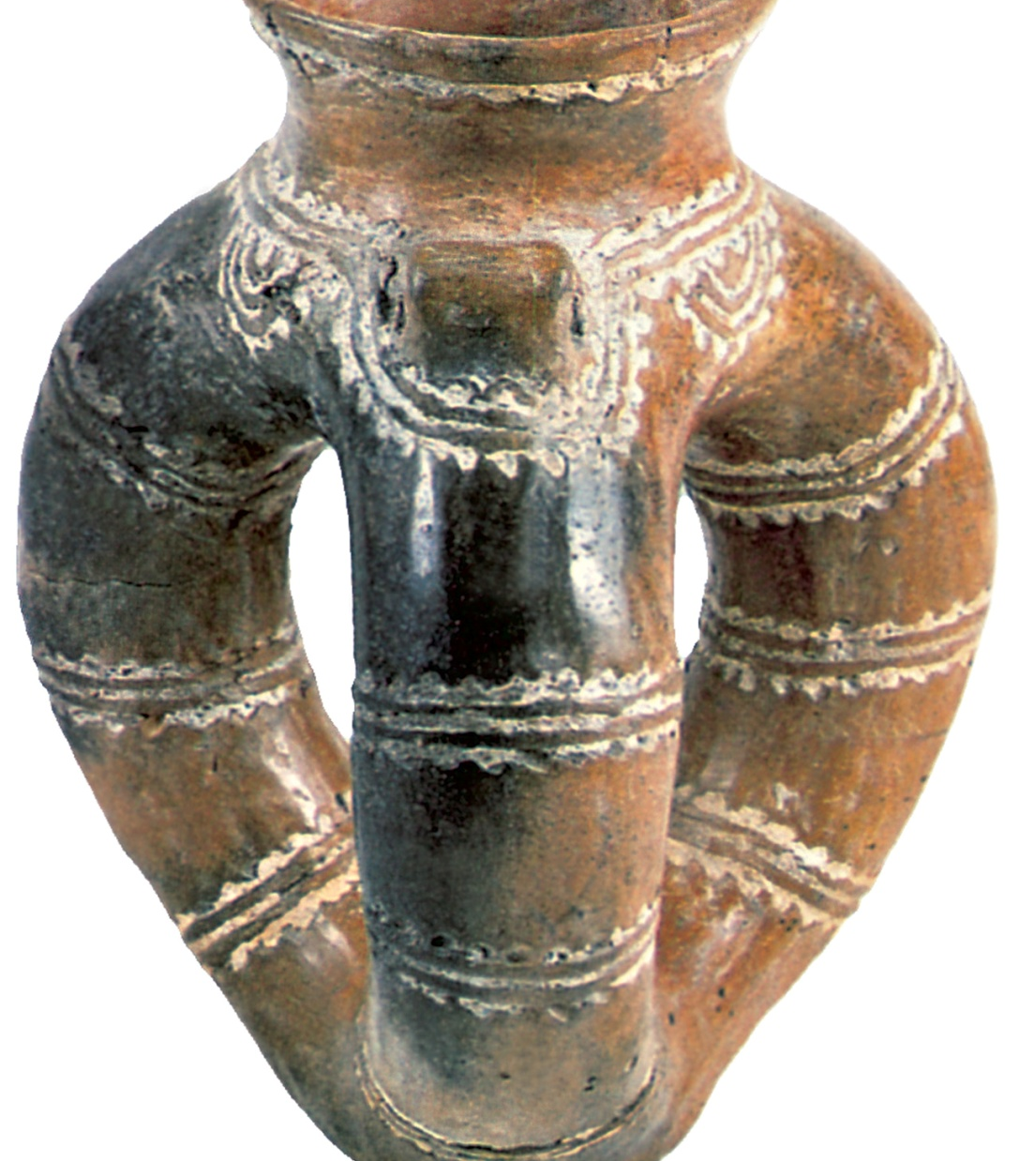
Trodijelna vučedolska keramička posuda
Notes:
Vučedolci su bijeli prah koji su nanosili na keramiku dobivali tako što su usitnjavali puževe ili riječne školjke i miješali ih sa smolom.

Slide 24
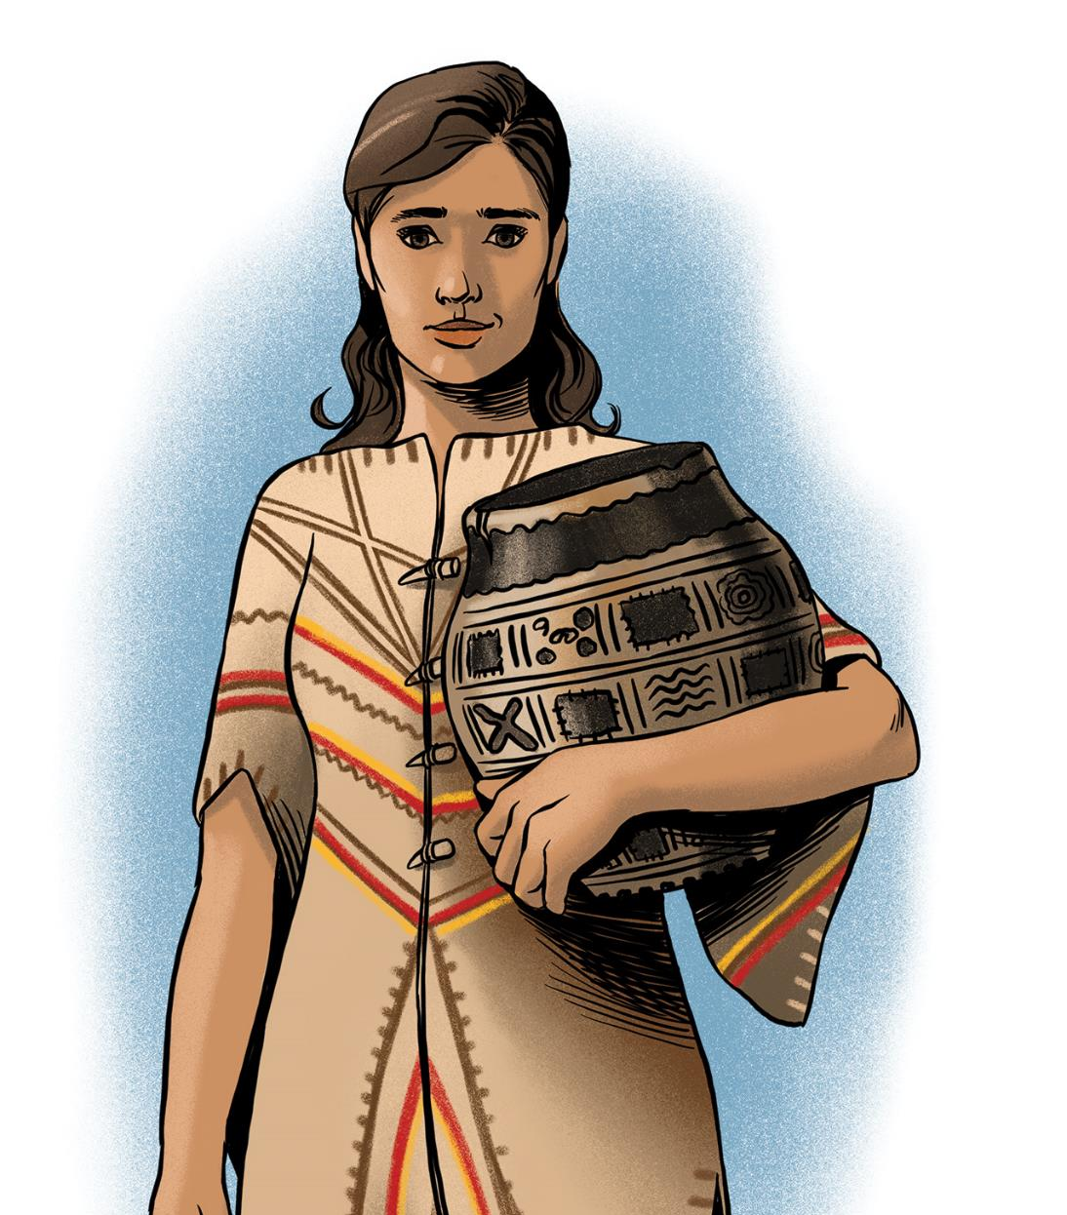
Vučedolski orion
Notes:
Vučedolski orion se smatra najstarijim europskim prikazom kalendara

Slide 25
Ilirski narodi - vjerovanja
Mnogobošci
Razni bogovi, prirodne i natprirodne sile
Zagrobni život
Kultovi Sunca i zmije
Tumuli
Notes:
Tumul je veći ili manji zemljani ili kameni humak pod kojim se nalazi jedan ili više grobova.

Slide 26
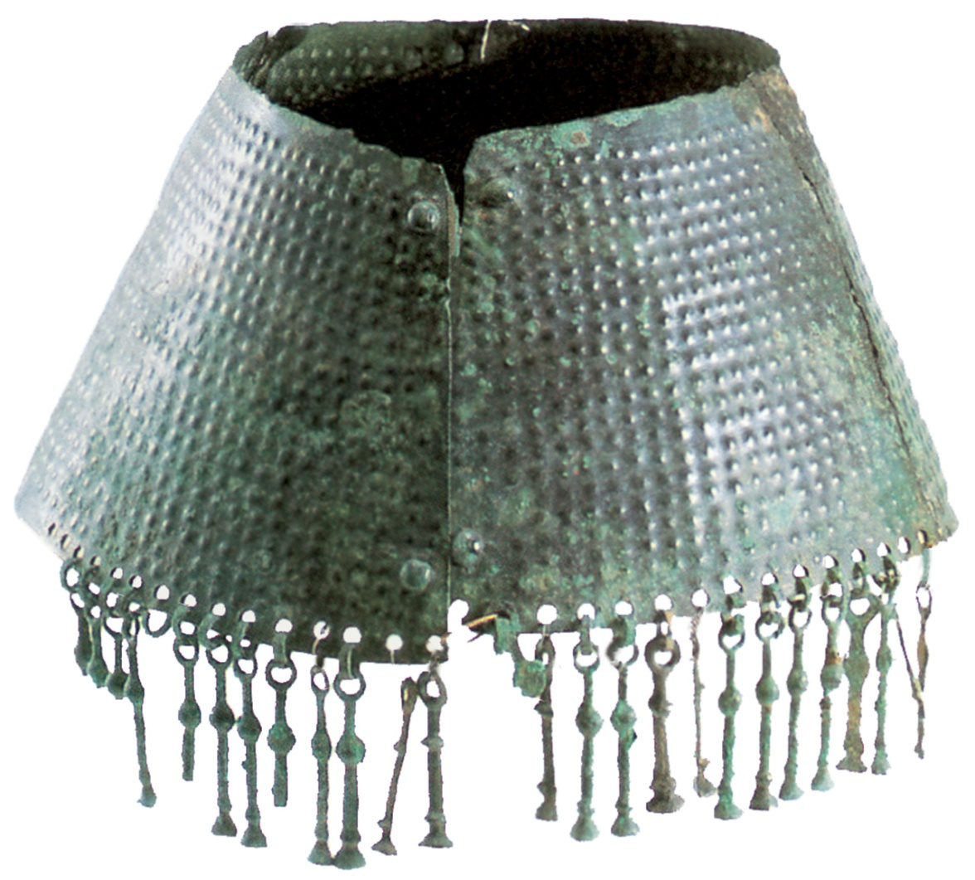
Japodska kapa

Slide 27
Kelti – vjerovanja
Mnogobošci
Vile, vilenjaci, patuljci, sveti izvori, gore
Zagrobni život
Vjerski obredi vezani uz prirodne pojave
Druidi – keltski svećenici

Slide 28
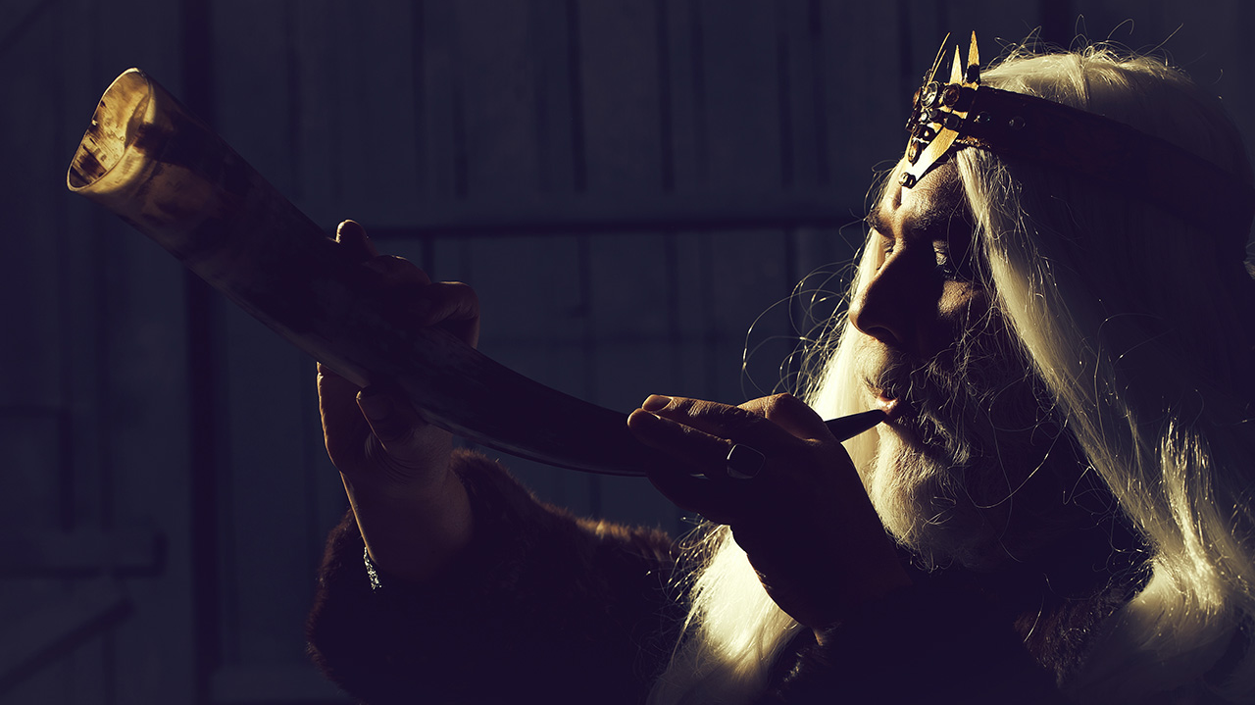
Keltski druid
Notes:
Druidi su bili svećenici, liječnici i proroci svojeg plemena. Posjedovali su duhovnu moć i zvanje, koje nisu zapisivali, nego su ga prenosili na mlađe naraštaje usmenom predajom.

